Slide 1
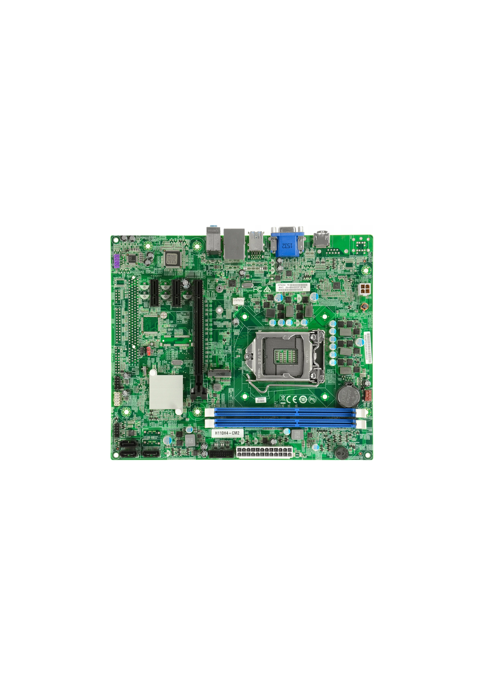
Trochę o płytach głównych...

Slide 2
Płyta główna (motherboard) mieści na sobie procesory, porty USB, szeregowy, równoległy, pamięć operacyjną, dyski twarde, napędy optyczne, złącza zasilacza i łączy je wszystkie w jedną spójnie pracującą i komuinikującą się całość.

Slide 3
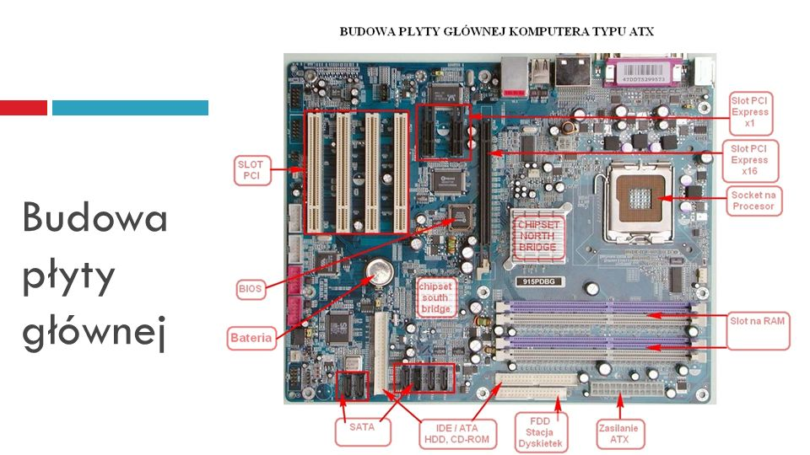

Slide 4
Spośród płyt głównych możemy wyróżnić typy:

Slide 5
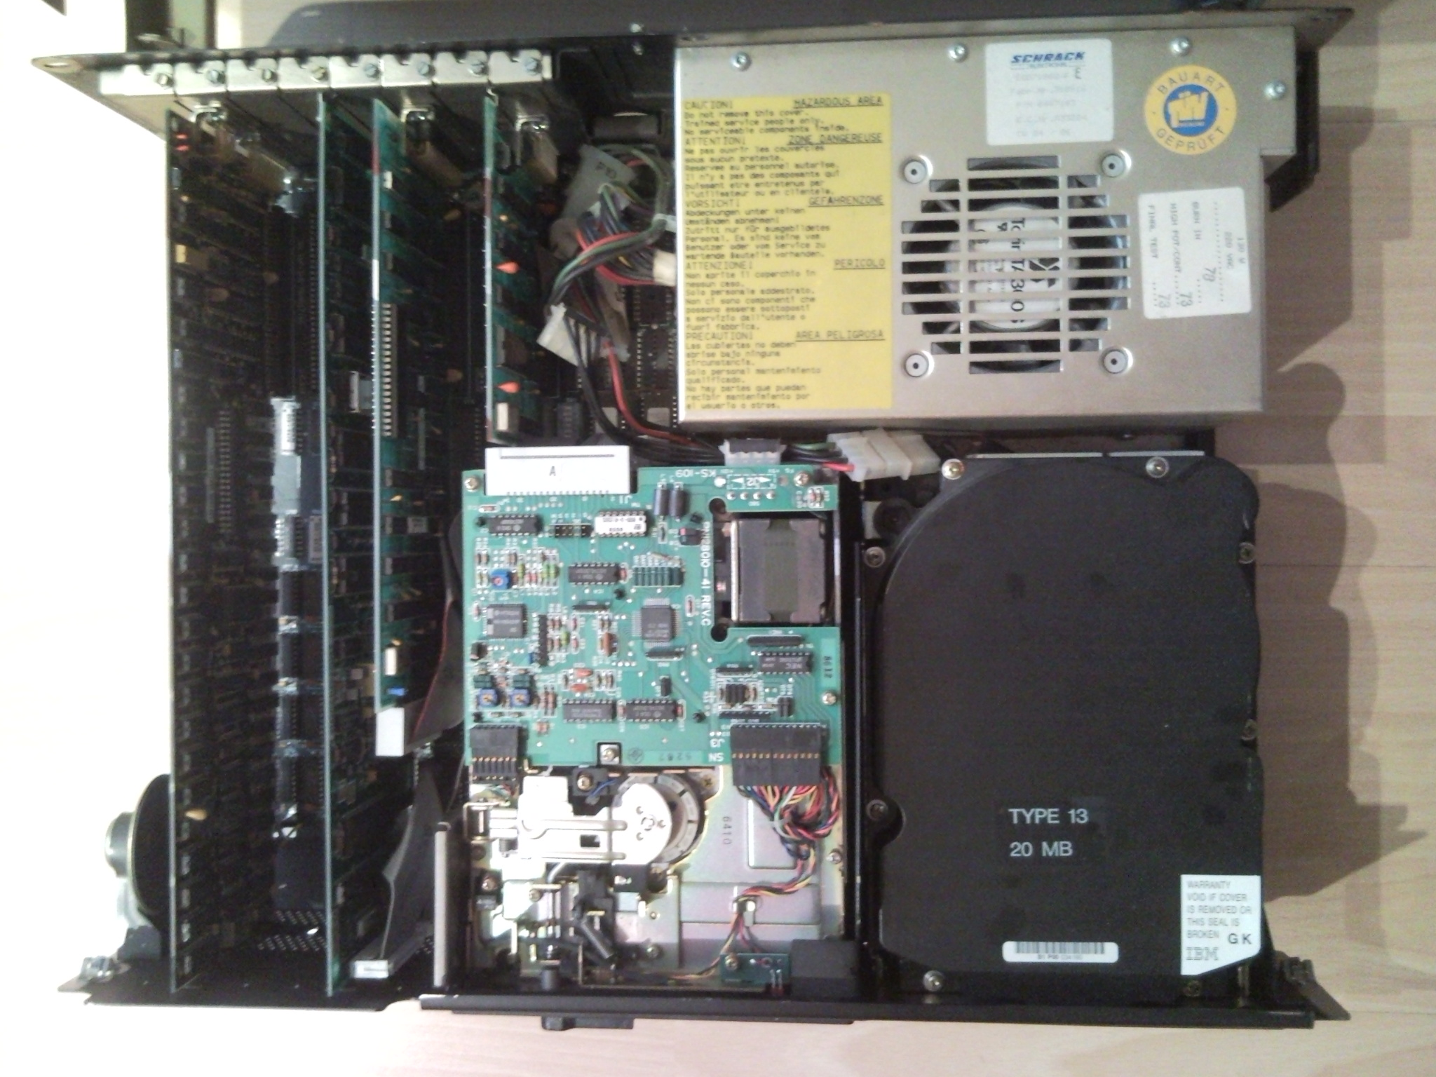
PC/XT
Montowaną w pierwszych wersjach komputerów PC.

Slide 6
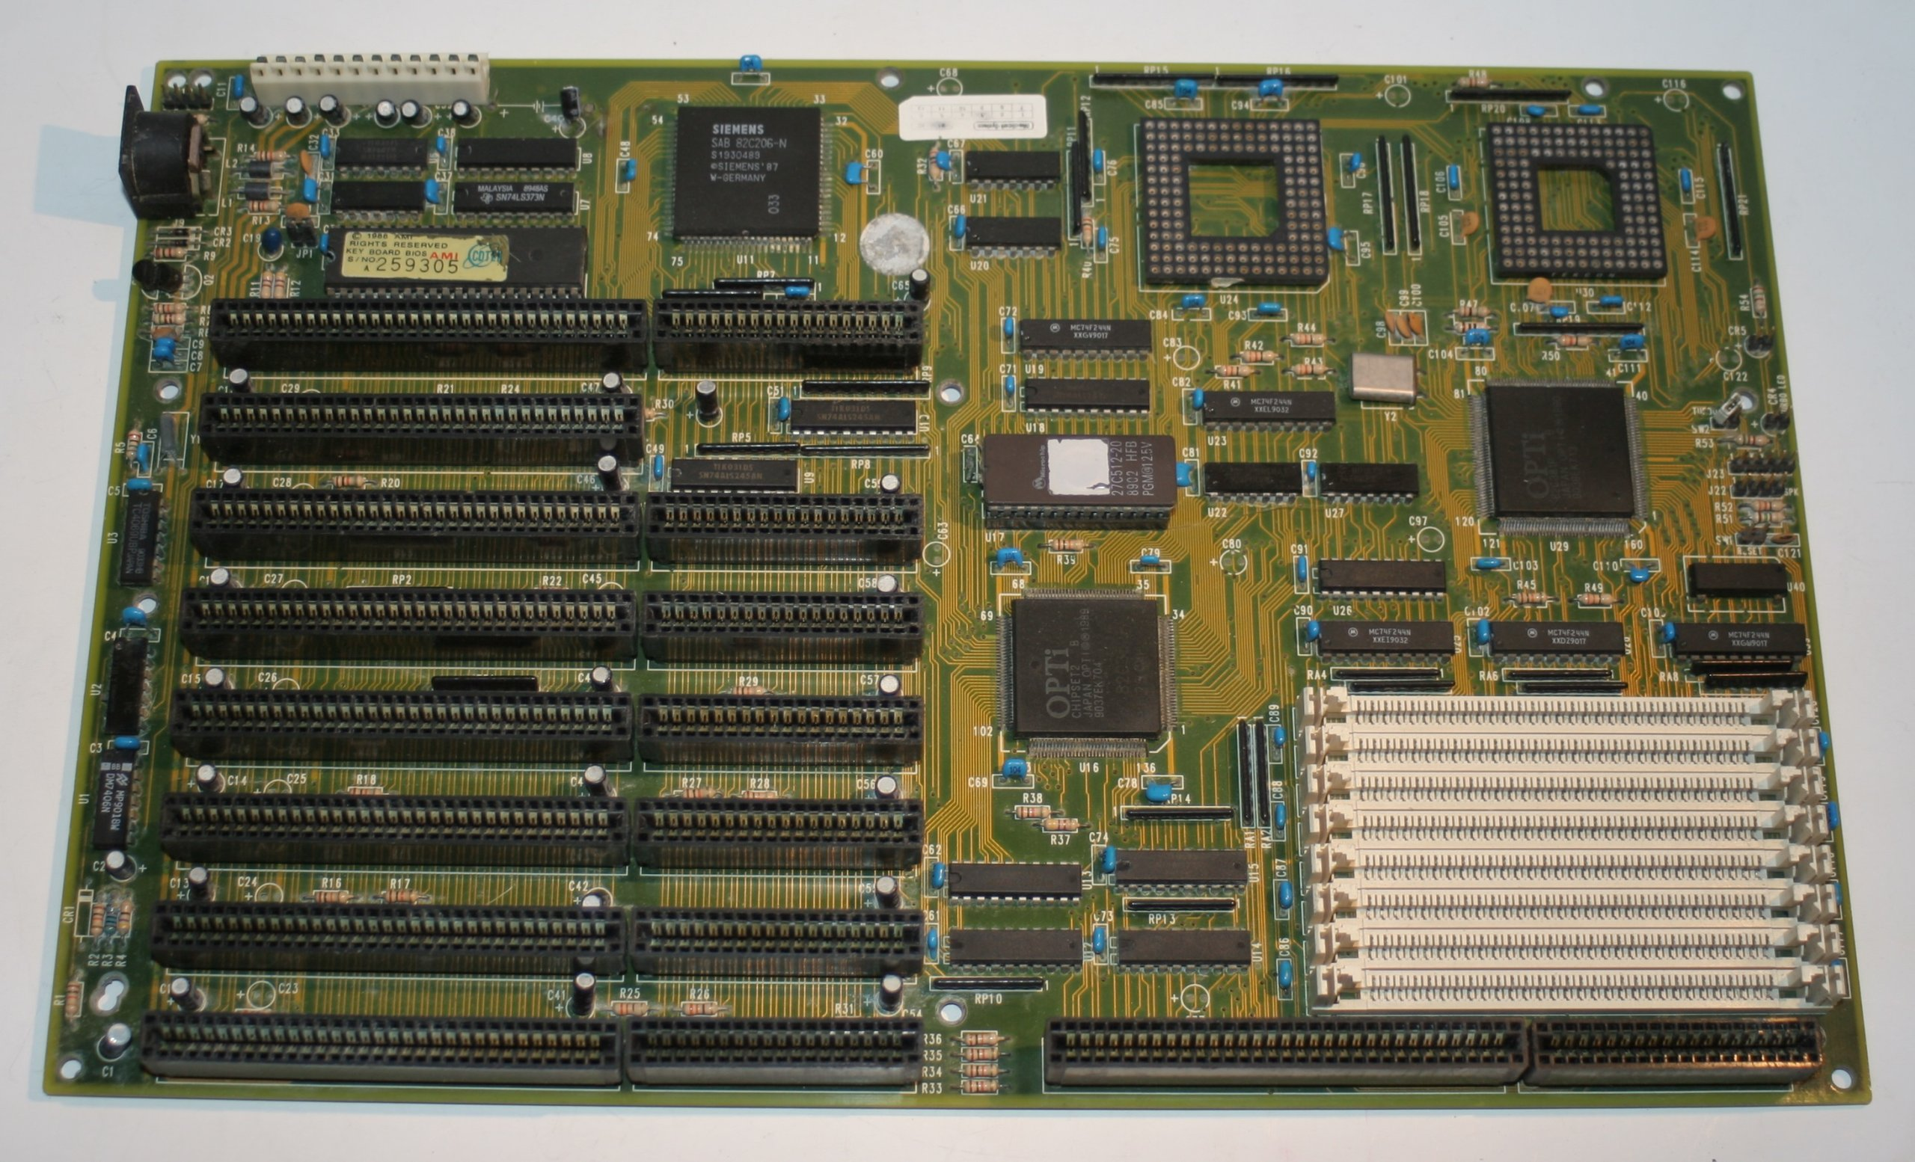
Stosowaną w latach 90-tych płytę AT

Slide 7
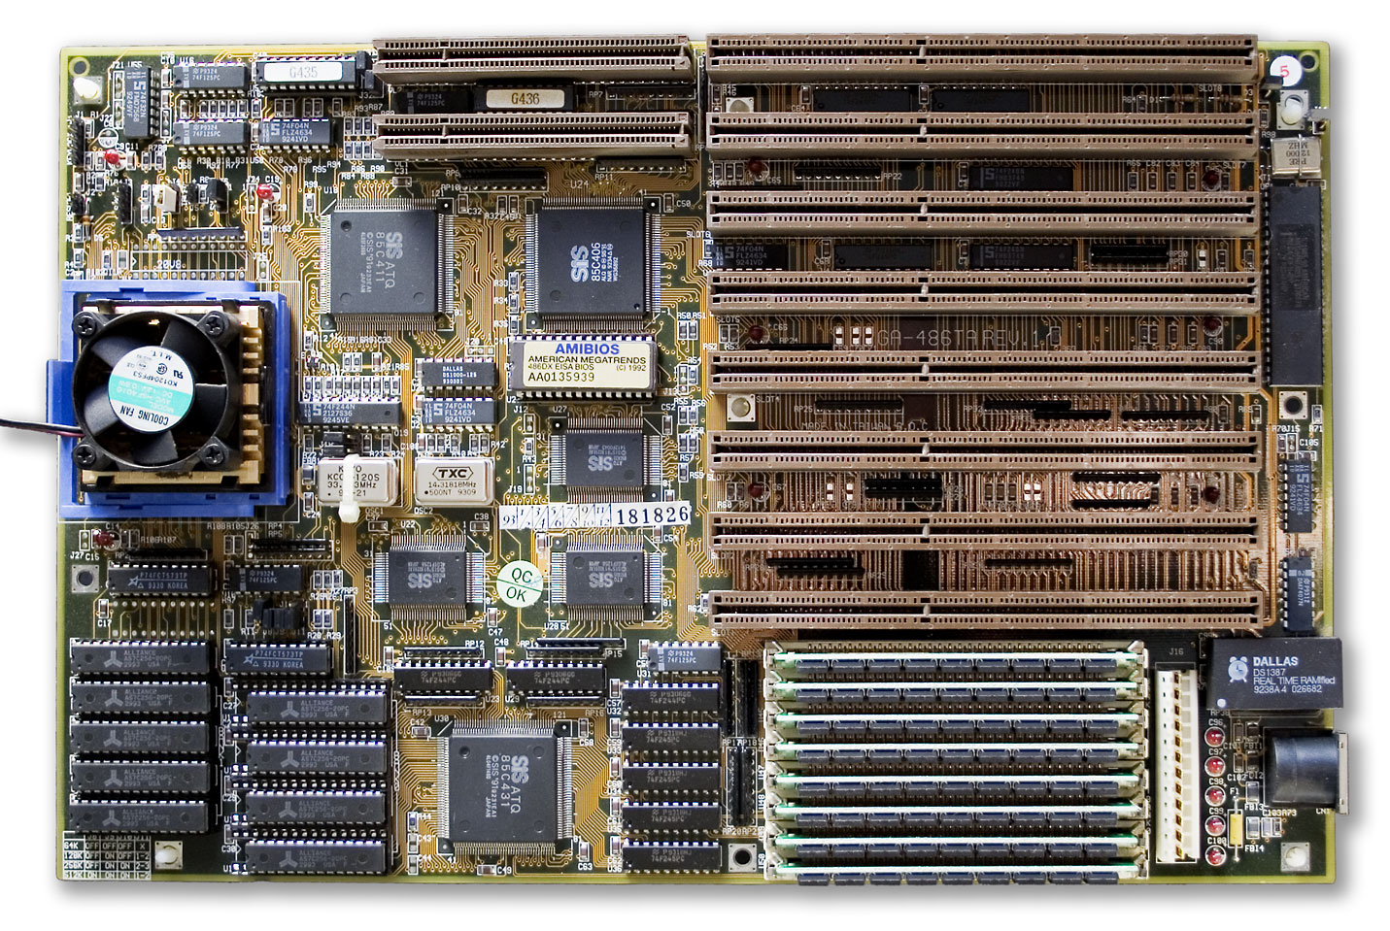
Płyty baby AT, czyli zmniejszonej wersji karty AT

Slide 8
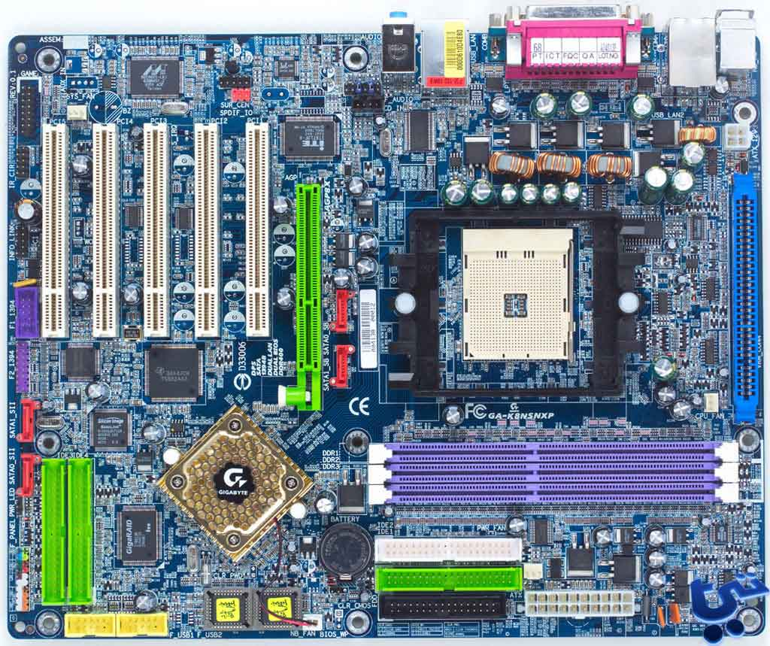
Kartę ATX- obecnie najpopularniejszy typ kart głównych

Slide 9
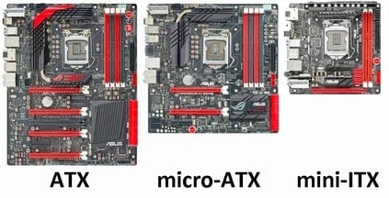
mini-ATX, micro-ATX

Slide 10
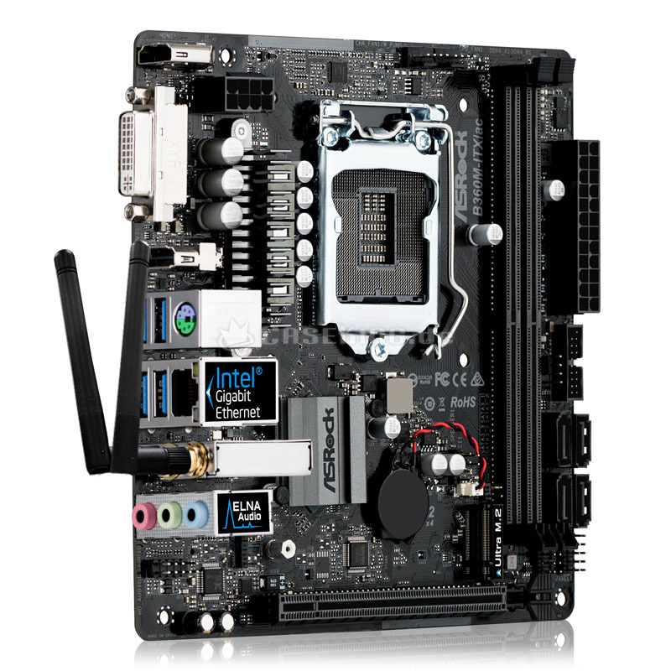
Płyty ITX i mini-ITX
Obecnie najmniejszych na rynku

Slide 11
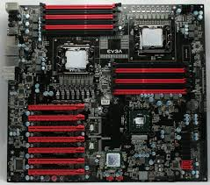
Płyty WTX, używane w serwerowaniach, do komputerów podłączonych do dużej ilości procesorów i dysków twardych

Slide 12
Na koniec chciałbym jeszcze dodać spis elementów komputera, podłączanych do płyt głównych :)

Slide 13
Procesor. Rodzaje istniejących gniazd (nazwa - obsługiwane procesory):
Socket 386 (zwany Socket 0) - AMD 386DX, najpierw tylko na podkładce Jatona.
Socket 1,2,3 - 486
Socket 4 - Wczesne Pentium (60-66 MHz)
Socket 5 - Pentium
Socket 463 (znany także jako as Socket NexGen) - NexGen Nx586
Socket 6 - 486
Socket 7 - Pentium
Super Socket 7 - AMD K6-2, AMD K6-III
Socket 8 - Pentium Pro
Slot 1 - Celeron, Pentium II, Pentium III
Socket 370 - Celeron, Pentium III, Cyrix III
Socket 423 - Pentium 4, wycofany tuż po wprowadzeniu
Slot A - Wczesny Athlon
Socket 462 (znany także jako Socket A) - Athlon, Duron, Ahtlon XP oraz Sempron
Slot 2 - Pentium II Xeon, Pentium III Xeon
Socket 478 - Celeron, Pentium 4
Socket 479 - Pentium M
Socket 486 - 486
Socket 563 - Mobile Athlon XP
Socket 603, 604 - Xeon
Socket 775 - (znany także jako LGA 775 lub Socket T) - Pentium 4, Core 2 Duo, Core 2 Quad
Socket 1366 - (znany także jako LGA 1366 lub Socket B) - Intel Core i7
Socket 1156 - (znany także jako LGA 1156 lub Socket H) - Intel Core i3, i5, i7
Socket 1155 - (znany także jako LGA 1155 lub Socket H2) - Intel Core i3, i5, i7 (drugiej generacji - Sandy Bridge)
Socket 2011 - (znany także jako LGA 2011 lub Socket R) - Intel Core i7 (Sandy Bridge-E / Ivy Bridge-E), Xeon E5 (Sandy Bridge-EP / Ivy Bridge-EP)
Socket 754 - Athlon 64 i Sempron
Socket 939 - Athlon 64
Socket 940 - Athlon 64, Opteron
Socket AM2 (znany wcześniej jako Socket M2) - Athlon 64, Athlon 64 x2, Sempron, Opteron 1xx
Socket AM2+ - AMD Phenom
Socket AM3 - Athlon 64 X2, AMD Athlon II X3, AMD Athlon II X4, AMD Phenom II X2, AMD Phenom™ II X4, AMD Phenom™ II X6
Socket AM3+ -
Socket AM4 - Ryzen 1000, Ryzen 2000, Ryzen 3000
Slot 3, PAC418 - Itanium
PAC611 - Itanium 2
Slot B - DEC Alpha
Slot M - Itanium

Slide 14
Pamięć operacyjna
Karty rozszerzeń:
ISA 8-bit - złącze popularne w czasach PC-XT, krótkie, najczęsciej koloru czarnego.
ISA 16-bit - złącze pojawiło się w PC-AT, jest to 8-bitowa ISA z dołożonym segmentem. Popularne w 2-3-486, występuje do niektórych Pentiumów III. Można w nich uruchamiać karty pod 8-bitową ISA. Odwrotnie nie zawsze.
VLB (VESA Local Bus) - stworzone specjalnie dla płyt 486 i kart graficznych, którym przepustowość 16-bitowej ISA przestała wystarczać. Jest to 16-bitowa ISA z dołożonym mniejszym i gęstszym segmentem, często brązowym.
EISA - rzadkie złacze w płytach serwerowych 486. Można w nie wkładać karty ISA, ale i specjalne karty EISA, np. kontrolery wieloportowe (terminalowe) czy kontrolery SCSI. Wygląda jak piętrowa ISA - na górze ISA, pod nią jeszcze jedna z większą ilością progów i ograniczników. Najczęsciej koloru brązowego.
AMR - złącze do podłączenia modemu spotykane w niektórych płytach do Pentium III Czasami jest to slot PCI wlutowany na opak.
PCI - stare złącze o małej przepustowości.
AGP - powszechnie wykorzystywane w urządzeniach wymagających transferu dużych ilości danych, np. kart graficznych.
PCI Express - następca AGP, oferujący jeszcze większą szybkość transferu
Urządzenia składujące (twarde dyski, napędy optyczne).
Wejście zasilacza.
Porty urządzeń:
Port szeregowy (PS/2, COM, USB) - wykorzystywane do podłączania urządzeń zewnętrznych.
Port równoległy (Centronics, SCSI, ATA).

Slide 15
Dziękuję za uwagę i przepraszam za małą ilość informacji, ale płyta główna właściwie za wiele nie robi :b co nie znaczy, że nie jest ważna-bo jest.
Informacje zaczęrpnięte z zakamarków internetu

